Slide 1
Attention机制

Slide 2
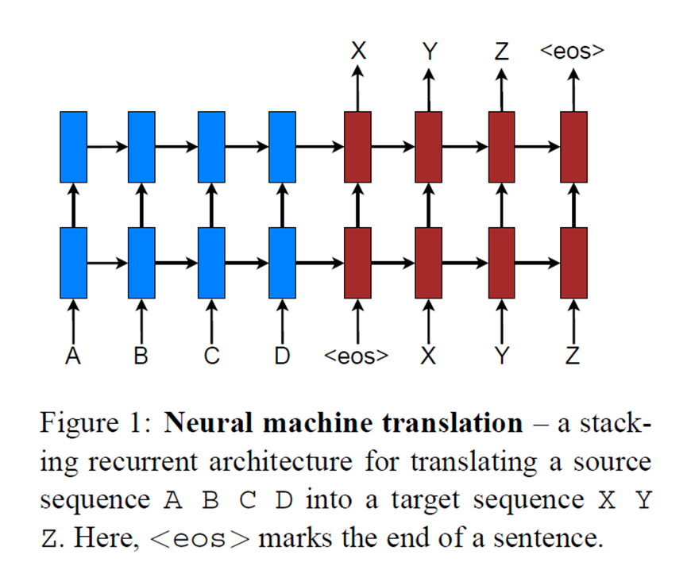
Neural machine translation
进行序列转换到另外一种序列的网络结构
问题：
1、长序列编码信息缺失
2、解码器不能对齐，不能聚集编码向量的某一部分
3、编码器结构无法解释，编码向量的权重分配

Slide 3
Attention定义
Stanford大学课件上的描述，attention的通用定义如下
给定一组向量集合values，以及一个向量query，attention机制是一种根据该query计算values的加权求和的机制。
attention的重点就是这个集合values中的每个value的“权值”的计算方法。

Slide 4
Attention的计算变体
在attention 向量的加权求和计算方式上进行创新
Soft attention、global attention、动态attention
Hard attention
半软半硬”的attention （local attention）
静态attention
强制前向attention
在attention score（匹配度或者叫权值）的计算方式上进行创新
点积
向量乘法
向量加法

Slide 5
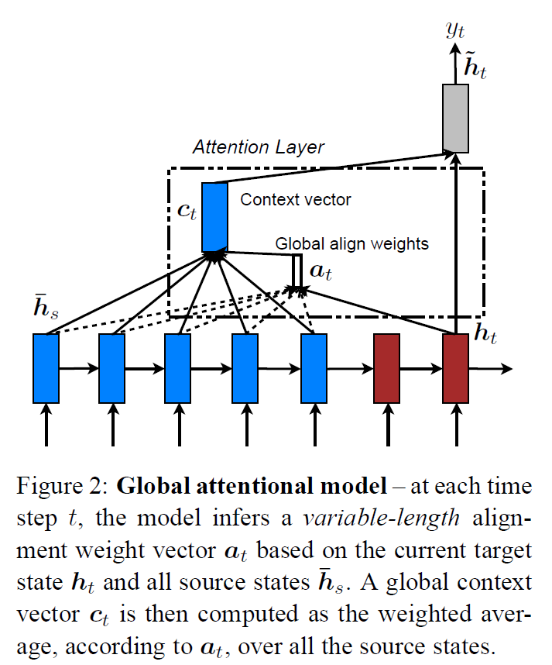

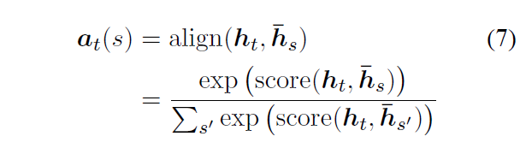
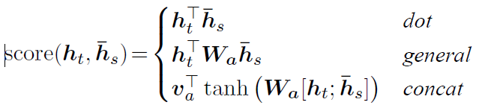

在attention 向量的加权求和计算方式上进行创新（权重分配）
早期a的计算方式

Slide 6
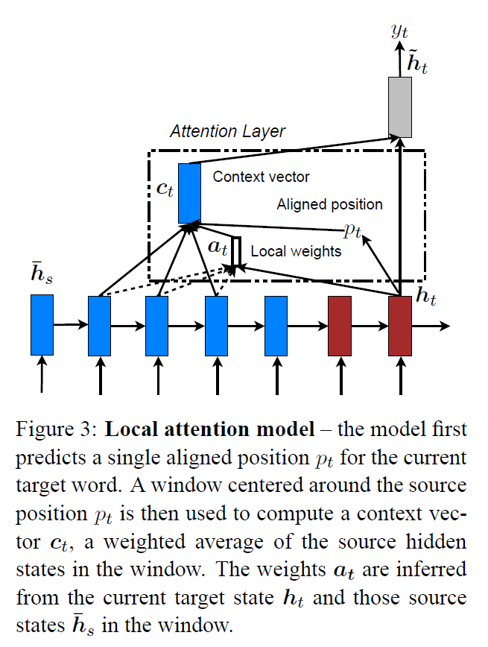
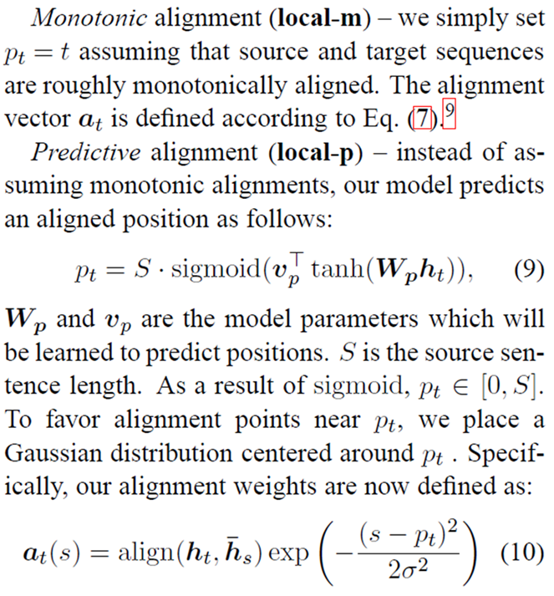
在attention 向量的加权求和计算方式上进行创新（权重分配）

Slide 7
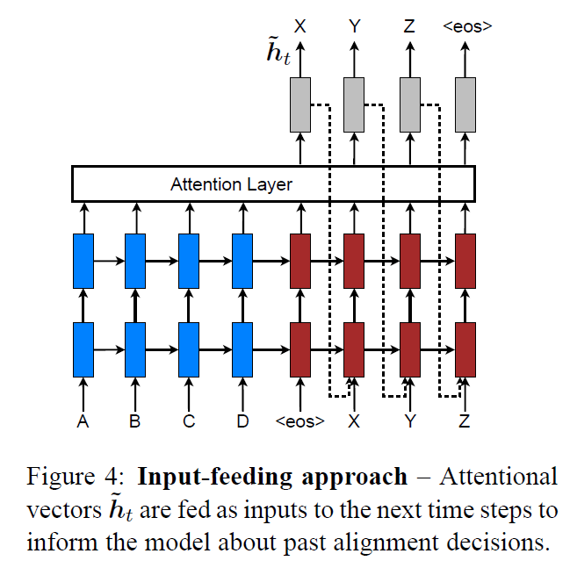

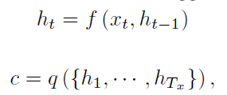

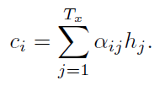


在attention 向量的加权求和计算方式上进行创新（权重分配）

Slide 8
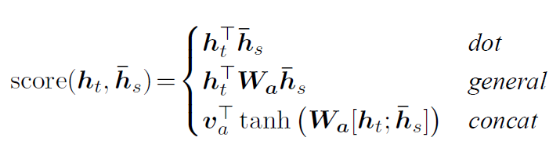
在attention score的计算方式上进行创新（得分的计算方式）
Luong T, Pham H, Manning C D. Effective Approaches to Attention-based Neural Machine Translation[C]//Proceedings of the 2015 Conference on Empirical Methods in Natural Language Processing. 2015: 1412-1421.
Bahdanau D, Cho K, Bengio Y. Neural machine translation by jointly learning to align and translate[J]. arXiv preprint arXiv:1409.0473, 2014.

Slide 9
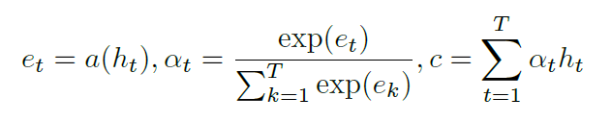
特殊的attention
FEED-FORWARD ATTENTION
ICLR 2016
通过对自身编码出来的向量进行加权计算，从而获得带有不同权重加和的定长向量，再运用全连接等网络进行预测输出，不同位置之间的关系由a参数决定

Slide 10
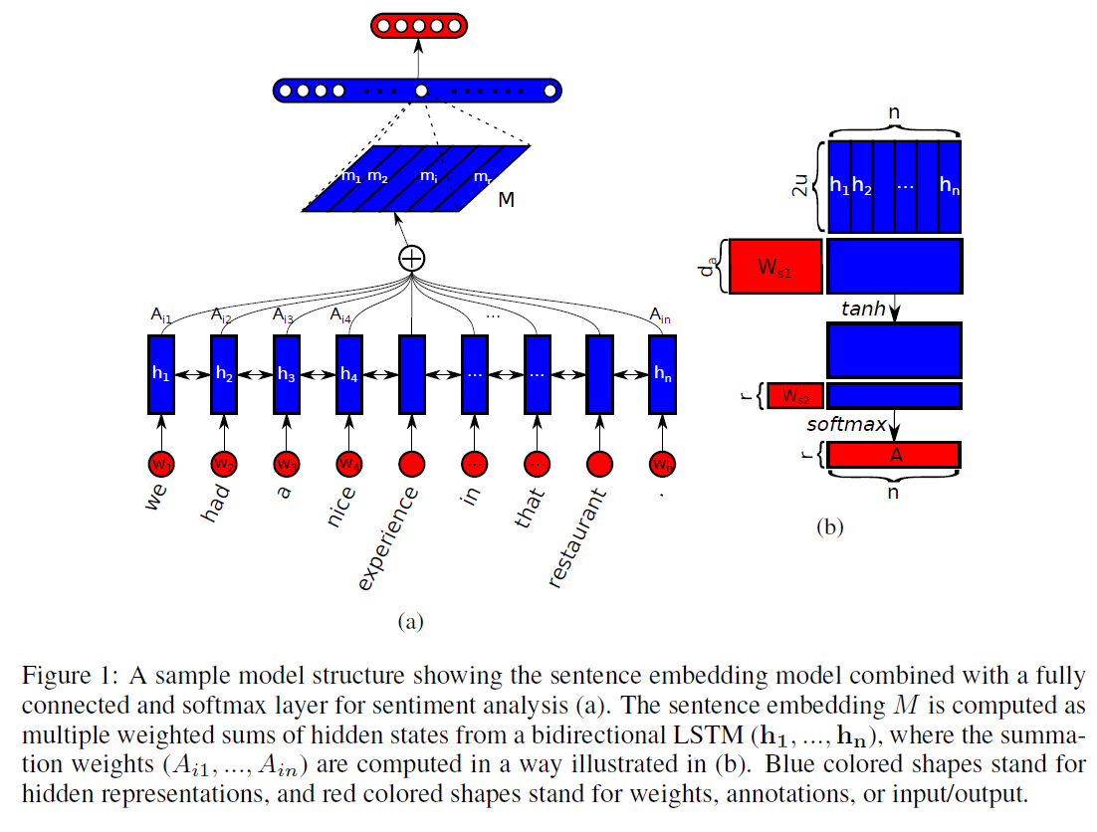
STRUCTURED SELF-ATTENTION
通过矩阵来高效实现编码向量的加权计算，将编码向量压缩成多个向量来表示位置之间的关系，在位置对齐的情况下，还具有相对位置信息，但是描述不够复杂，位置关系都是保存在同一个参数矩阵里面
Lin Z, Feng M, Santos C N, et al. A structured self-attentive sentence embedding[J]. arXiv preprint arXiv:1703.03130, 2017.

Slide 11

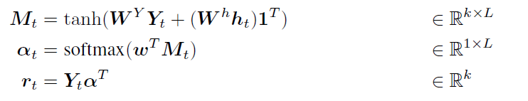


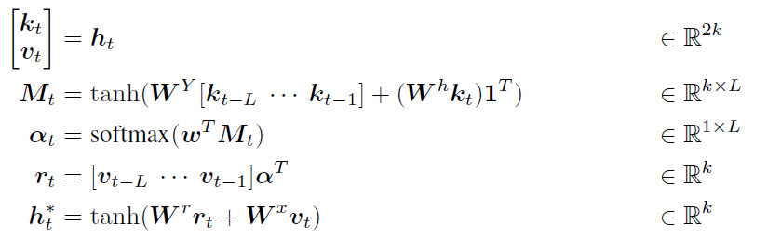
特殊的attention
key-value attention
采用局部自权重计算，计算所求位置附近的attention向量，已经很接近transformer所用的方式，采用k-v方式计算，但是本身会丧失很多信息
Daniluk M, Rocktäschel T, Welbl J, et al. Frustratingly short attention spans in neural language modeling[J]. arXiv preprint arXiv:1702.04521, 2017.

Slide 12
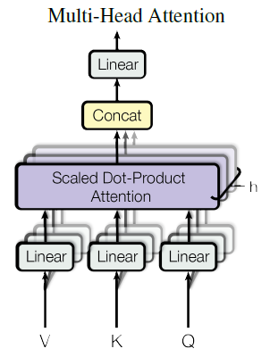
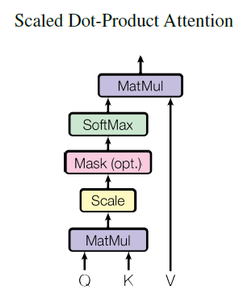


特殊的attention
multi-head self attention
Q是搜索向量，可以是目标向量，也可以是自身向量，K-V为输入向量，Q如果是源向量，那么就成为了自注意力机制，每一个向量包含其他向量的关联关系，q-v代码各个单词之间的相似关系
Multi-head self attention在K-V的思想上进行了延申，解决了只能用局部信息和向量间表示差异性不明显等问题。
Vaswani A, Shazeer N, Parmar N, et al. Attention is all you need[C]//Advances in neural information processing systems. 2017: 5998-6008.

Slide 13


